Slide 1

LOGO
7 建造者模式
曹若琛 软件学院

Slide 2
7 建造者模式
目录
CONTENTS
7.1
模式动机与定义
7.2
模式结构与分析
7.3
模式实例与解析
7.4
模式效果与应用

Slide 3
建造者模式重要等级：★★☆☆☆
建造者模式难度等级：★★★★★
本章难点：
1、理解建造者模式中“指挥者类”的作用
2、编程实现建造者模式

Slide 4
7.1 模式动机与定义
建造者模式（Builder Pattern）是最复杂的创建型模式，它用于创建一个包含多个组成部分的复杂对象，可以返回一个完整的产品对象给用户。它通过将客户端与包含多个组成部分的复杂对象的创建过程分离，使得客户端无需知道复杂对象的内部组成部分与装配方式，只需要知道建造者的类型即可。它关注如何一步一步创建一个复杂对象，不同的具体建造者定义了不同的创建过程，且具体建造者相互独立，增加新的建造者非常方便，系统具有较好的扩展性。

Slide 5
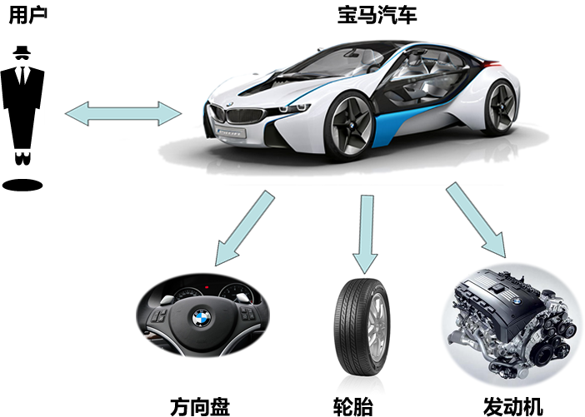
7.1 模式动机与定义
模式动机
  创建复杂对象
复杂对象:电子邮件
复杂对象（汽车）示意图

Slide 6
7.1 模式动机与定义
模式定义
  建造者模式(Builder Pattern)：将一个复杂对象的构建与它的表示分离，使得同样的构建过程可以创建不同的表示。
  Builder Pattern: Separate the construction of a complex object from its representation so that the same construction process can create different representations.
  建造者模式是一步一步创建一个复杂的对象，它允许用户只通过指定复杂对象的类型和内容就可以构建它们，用户不需要知道内部的具体构建细节。建造者模式属于对象创建型模式。

Slide 7
7.1 模式动机与定义
模式定义
  建造者模式(Builder Pattern)：将一个复杂对象的构建与它的表示分离，使得同样的构建过程可以创建不同的表示。
  将客户端与包含多个部件的复杂对象的创建过程分离，客户端无须知道复杂对象的内部组成部分与装配方式，只需要知道所需建造者的类型即可
  关注如何逐步创建一个复杂的对象，不同的建造者定义了不同的创建过程

Slide 8
7.2 模式结构与分析
模式结构
抽象建造者
指挥者角色
具体建造者
产品角色

Slide 9
7.2 模式结构与分析
模式分析
  典型的复杂对象类代码
public class Product { private String partA; //定义部件，部件可以是任意类型，包括值类型和引用类型 private String partB; private String partC; //partA的Getter方法和Setter方法省略 //partB的Getter方法和Setter方法省略 //partC的Getter方法和Setter方法省略 }

Slide 10
7.2 模式结构与分析
模式分析
  典型的抽象建造者类代码
public abstract class Builder { //创建产品对象 protected Product product=new Product(); public abstract void buildPartA(); public abstract void buildPartB(); public abstract void buildPartC(); //返回产品对象 public Product getResult() { return product; } }

Slide 11
7.2 模式结构与分析
模式分析
  典型的具体建造者类代码
public class ConcreteBuilder1 extends Builder{ public void buildPartA() { product.setPartA("A1"); } public void buildPartB() { product.setPartB("B1"); } public void buildPartC() { product.setPartC("C1"); } }

Slide 12
7.2 模式结构与分析
模式分析
  典型的指挥者类代码
public class Director { private Builder builder; public Director(Builder builder) { this.builder=builder; } public void setBuilder(Builder builder) { this.builder=builer; }
//产品构建与组装方法 public Product construct() { builder.buildPartA(); builder.buildPartB(); builder.buildPartC(); return builder.getResult(); } }

Slide 13
7.2 模式结构与分析
模式分析
  典型的客户类代码
…… Builder builder = new ConcreteBuilder1(); //可通过配置文件实现 Director director = new Director(builder); Product product = director.construct(); ……
对于客户端，只需要指定具体的建造者即可，无需关心产品的具体组装过程。

Slide 14
7.3 模式实例与解析
模式实例1
  KFC套餐：实例说明
    建造者模式可以用于描述KFC如何创建套餐：套餐是一个复杂对象，它一般包含主食（如汉堡、鸡肉卷等）和饮料（如果汁、可乐等）等组成部分，不同的套餐有不同的组成部分，而KFC的服务员可以根据顾客的要求，一步一步装配这些组成部分，构造一份完整的套餐，然后返回给顾客。

Slide 15



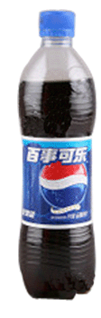

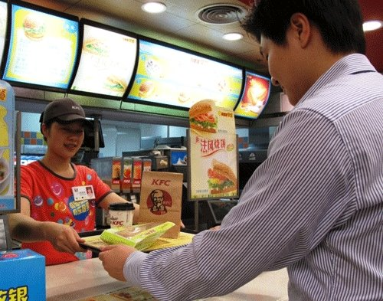
7.3 模式实例与解析
模式实例1
  KFC套餐：实例说明
KFC使用了建造者模式

Slide 16
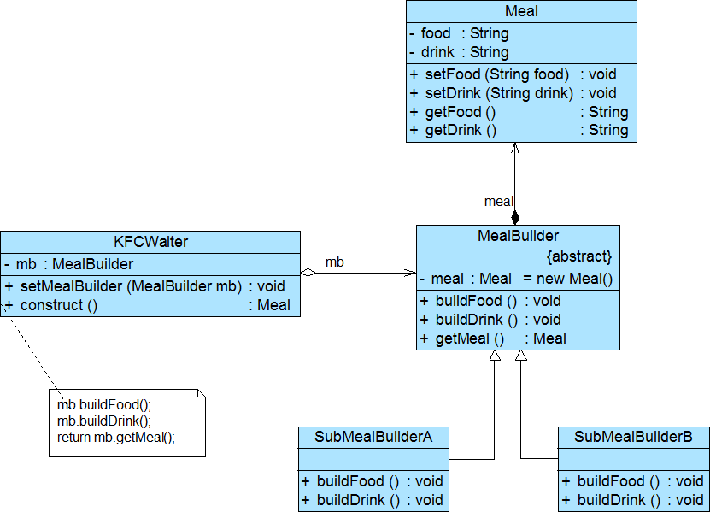
7.3 模式实例与解析
模式实例1
  KFC套餐：参考类图

Slide 17

7.3 模式实例与解析
模式实例1
  KFC套餐：参考代码
    DesignPatterns之builder包
演示……

Slide 18
7.3 模式实例与解析
模式实例2-游戏角色：实例说明
    某游戏软件公司决定开发一款基于角色扮演的多人在线网络游戏，玩家可以在游戏中扮演虚拟世界中的一个特定角色，角色根据不同的游戏情节和统计数据（例如力量、魔法、技能等）具有不同的能力，角色也会随着不断升级而拥有更加强大的能力。
    作为该游戏的一个重要组成部分，需要对游戏角色进行设计，而且随着该游戏的升级将不断增加新的角色。通过分析发现，游戏角色是一个复杂对象，它包含性别、面容等多个组成部分，不同类型的游戏角色，其性别、面容、服装、发型等外部特性都有所差异，例如“天使”拥有美丽的面容和披肩的长发，并身穿一袭白裙；而“恶魔”极其丑陋，留着光头并穿一件刺眼的黑衣。
    无论是何种造型的游戏角色，它的创建步骤都大同小异，都需要逐步创建其组成部分，再装配成一个完整的游戏角色。使用建造者模式来实现游戏角色的创建。

Slide 19
7.3 模式实例与解析
模式实例2-游戏角色
  (1) Actor：游戏角色类，充当复杂产品对象
  (2) ActorBuilder：游戏角色建造者，充当抽象建造者
  (3) HeroBuilder：英雄角色建造者，充当具体建造者
  (4) AngelBuilder：天使角色建造者，充当具体建造者
  (5) DevilBuilder：恶魔角色建造者，充当具体建造者
  (6) ActorController：角色控制器，充当指挥者
  (7) Client：客户端测试类

Slide 20
7.3 模式实例与解析
模式实例2
  游戏角色：参考代码
    builder2包
演示……

Slide 21
7.4 模式效果与应用
建造者模式优点：
  客户端不必知道产品内部组成的细节，将产品本身与产品的创建过程解耦，使得相同的创建过程可以创建不同的产品对象
  每一个具体建造者都相对独立，与其他的具体建造者无关，因此可以很方便地替换具体建造者或增加新的具体建造者，扩展方便，符合开闭原则
  可以更加精细地控制产品的创建过程

Slide 22
7.4 模式效果与应用
建造者模式缺点：
  建造者模式所创建的产品一般具有较多的共同点，其组成部分相似，如果产品之间的差异性很大，不适合使用建造者模式，因此其使用范围受到一定的限制
  如果产品的内部变化复杂，可能会需要定义很多具体建造者类来实现这种变化，导致系统变得很庞大，增加了系统的理解难度和运行成本

Slide 23
7.4 模式效果与应用
在以下情况下可以使用建造者模式：
  需要生成的产品对象有复杂的内部结构，这些产品对象通常包含多个成员变量
  需要生成的产品对象的属性相互依赖，需要指定其生成顺序
  对象的创建过程独立于创建该对象的类。在建造者模式中通过引入了指挥者类，将创建过程封装在指挥者类中，而不在建造者类和客户类中
  隔离复杂对象的创建和使用，并使得相同的创建过程可以创建不同的产品

Slide 24
7.4 模式效果与应用
在以下情况下可以使用建造者模式：
（1）JavaMail是一组Java SE扩展的API类库，通过使用JavaMail，程序员可以很容易地开发功能完善的客户端电子邮件程序。在JavaMail中使用了建造者模式，JavaMail中的Message和MimeMessage等类均可以看成是退化的建造者模式的应用。有兴趣的同学可详细了解。
（2）在很多游戏软件中，地图包括天空、地面、背景等组成部分，人物角色包括人体、服装、装备等组成部分，可以使用建造者模式对其进行设计，通过不同的具体建造者创建不同类型的地图或人物。

Slide 25
建造者模式扩展
简化：
省略抽象建造者角色-（系统中只需要1个建造者时）
省略指挥者角色-（系统中只需要1个建造者时，省略抽象建造者、还可继续省略指挥者，让Builder角色扮演指挥者与建造者双重角色）

Slide 26
练习
买电脑
  假设电脑需要两个组件，主机和显示器。
  假设有两个牌子的电脑，联想和华为。

Slide 27
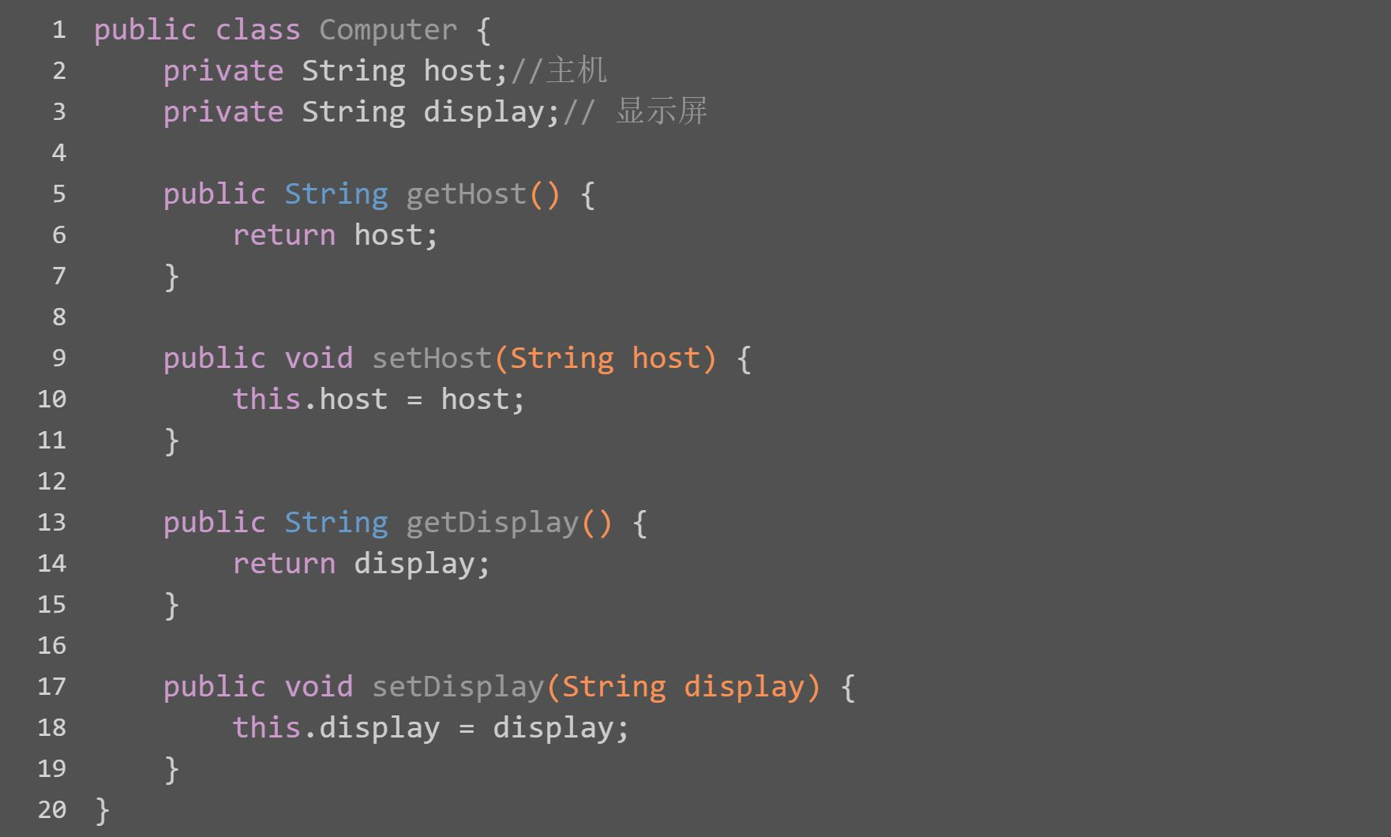
练习

Slide 28
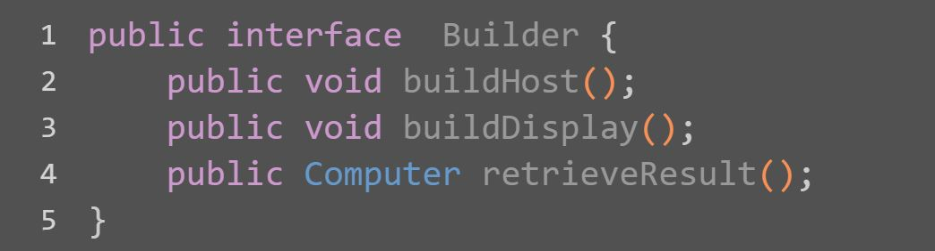
练习

Slide 29
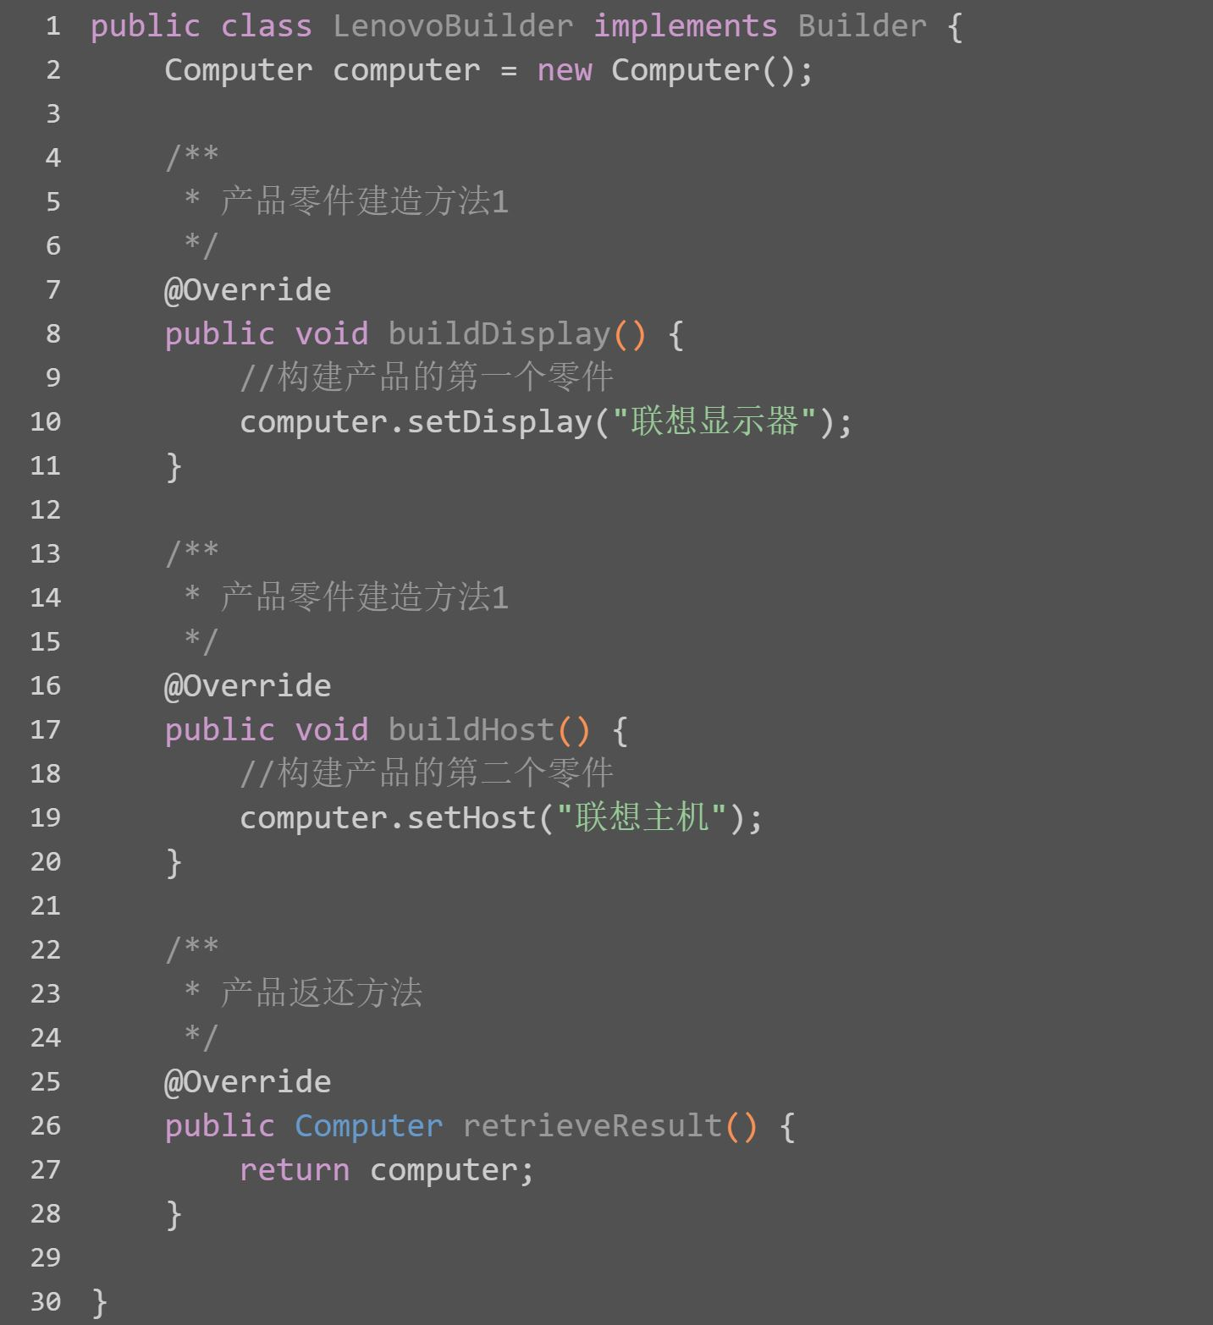
练习

Slide 30
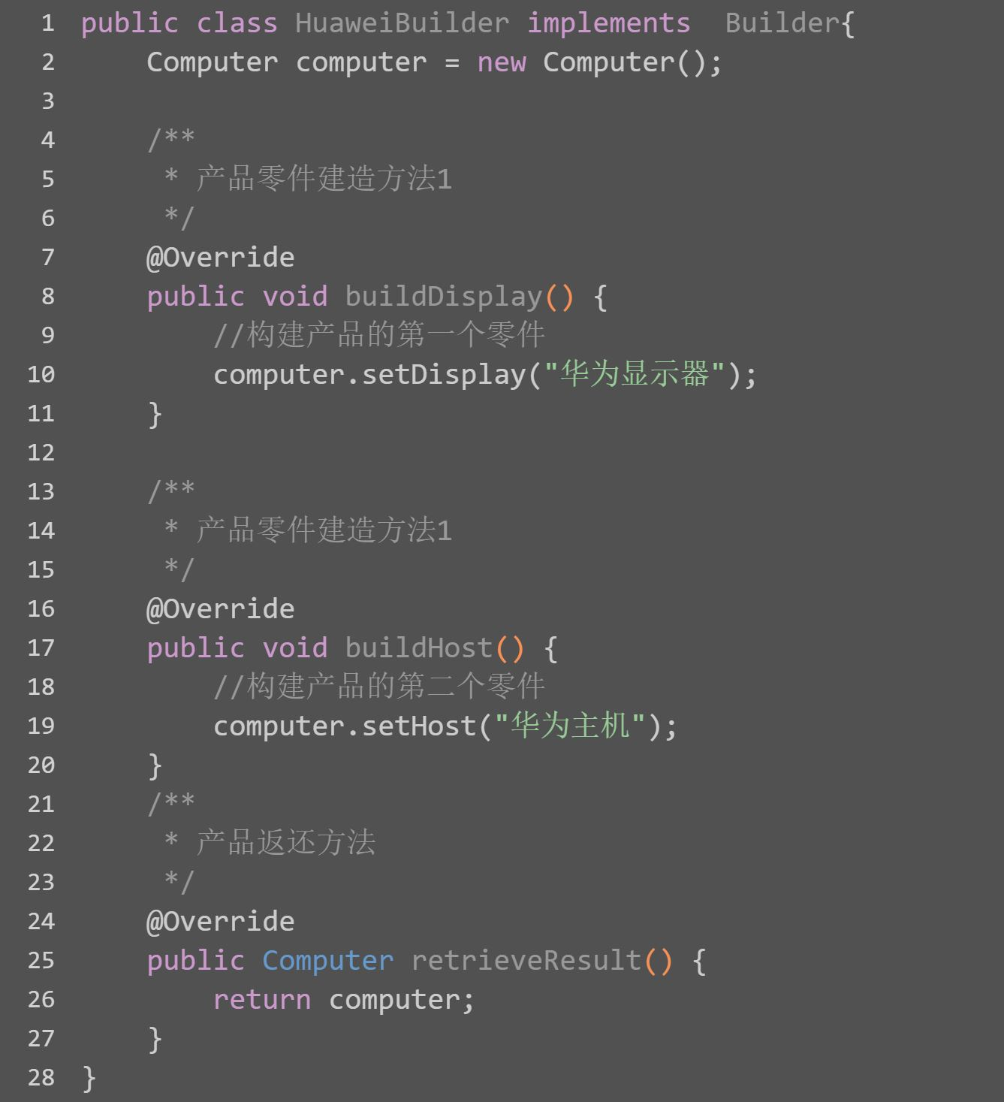
练习

Slide 31
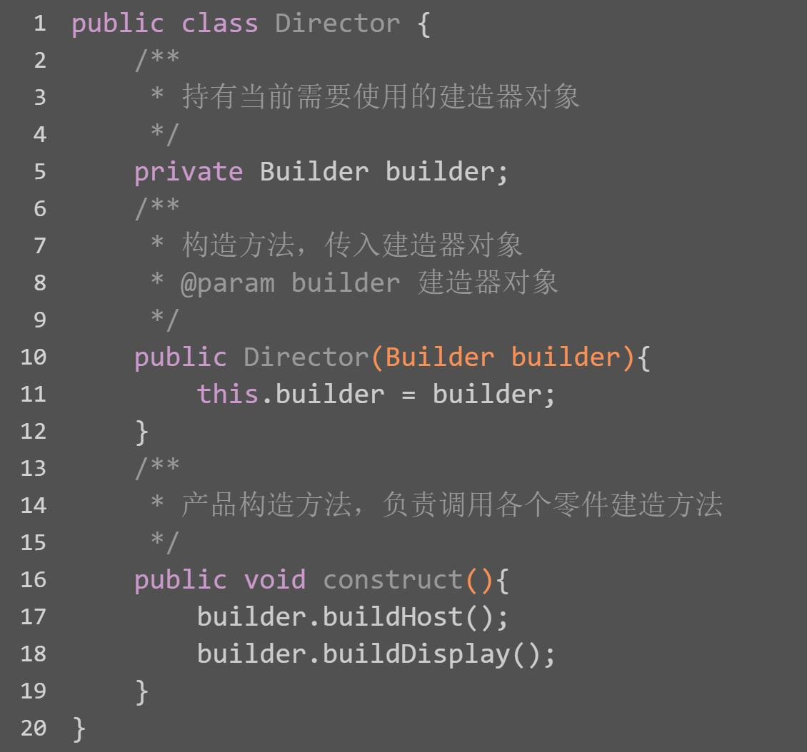
练习

Slide 32
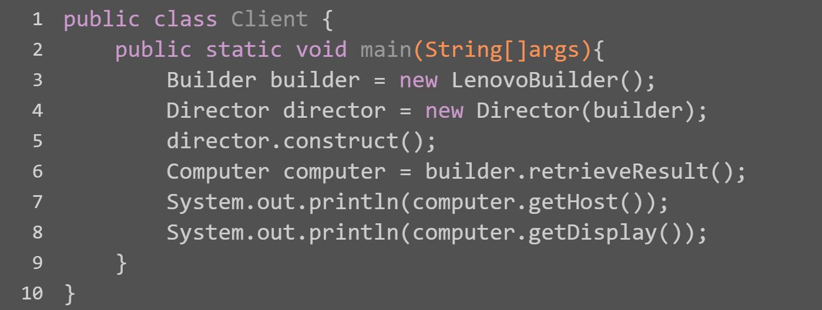
练习

Slide 33


